Slide 1
Организация дистанционного обучения с детьми дошкольного возраста
Выполнил:
воспитатель оздоровительной направленности МКДОУ д/с №249
Конева Наталья Викторовна

Slide 2
Дистанционное обучение
на данный момент является одной из самых актуальных тем,
обсуждаемых в ряду инноваций в системе образования.

Slide 3
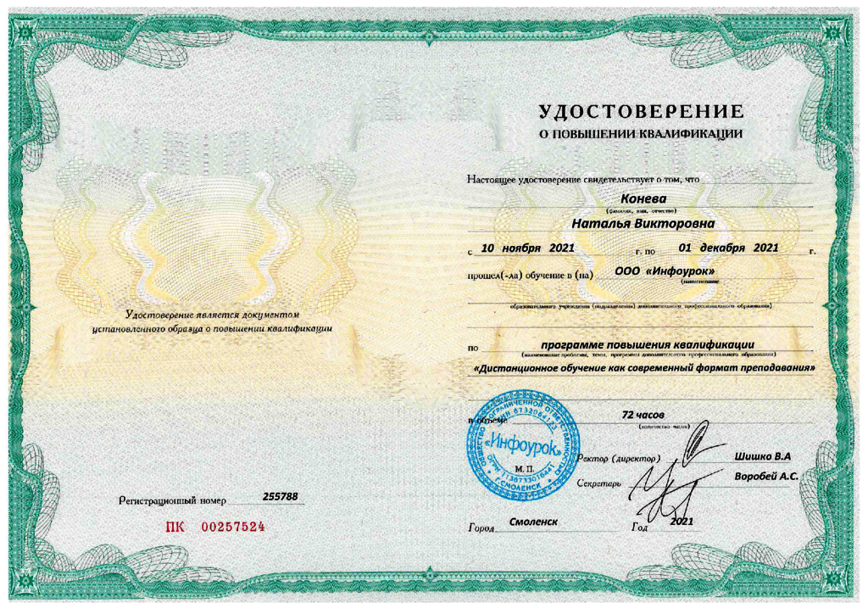

Slide 4
Основные этапы запуска дистанционного обучения
Подготовительный;
Адаптационный;
Основной.

Slide 5
Подготовительный этап: разница понятий
ЭЛЕКТРОННОЕ
ОБУЧЕНИЕ
ДИСТАНЦИОННОЕ ОБУЧЕНИЕ
Рис. Соотношение понятий
Электронное обучение, Дистанционное обучение и
Онлайн обучение
ОНЛАЙН
ОБУЧЕНИЕ

Slide 6
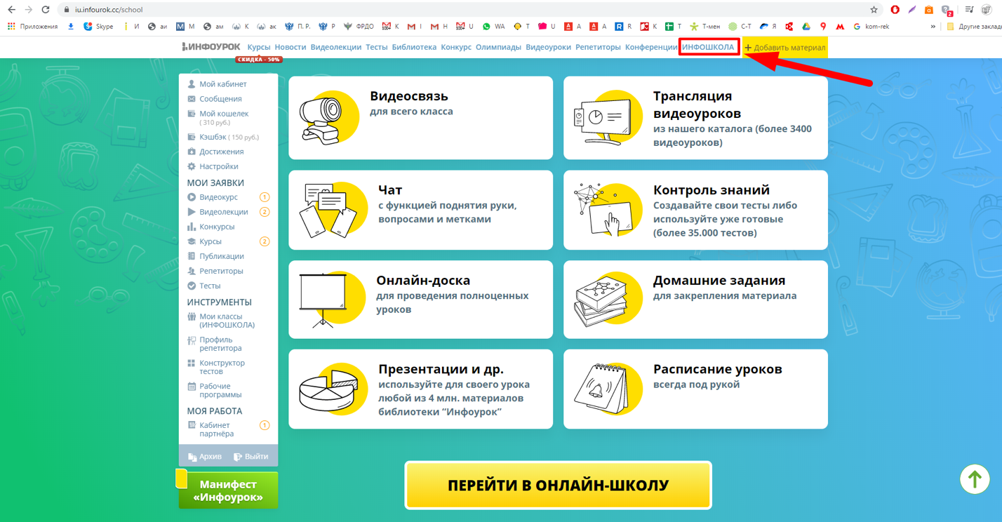
1. Подготовительный этап: пример площадки для ДОУ !!!

Slide 7
При планировании необходимо учитывать
возрастные особенности слушателей (младшие дошкольники могут физически проводить за компьютером намного меньше времени, чем дети старшего дошкольного возраста);
гармоничное распределение домашних заданий (многие воспитатели и педагоги, если не успевают дать материал на непосредственно-образовательной деятельности, задают его на самостоятельную доработку, что сильно утяжеляет учебный процесс и загружает детей и родителей);
учет нагрузки на глаза;
учет собственных трудозатрат (необходимо запланировать еще и подготовку к домашним занятиям, что часто бывает не менее трудо - и время затратным процессом).

Slide 8
2. Адаптационный этап
Технические особенности |  | Коммуникации с участниками
Преимущества | Недостатки | Получилось хорошо | Требует доработки
Пример дневника анализа эффективности занятия
Главной его задачей является понять, все ли технические системы и системы взаимодействия отлажены, правильную ли площадку Вы выбрали, удается ли поддерживать связь с вашими воспитанниками, какие способы регуляции их действия работают, а какие необходимо отменить или заменить на более эффективнее.

Slide 9
3. Основной этап
!!!!!!!!!!!
В то же время, для того, чтобы у воспитателя
(педагога-логопеда, психолога)
«не замыливался глаз»
очень важно обеспечивать себе
супервизорское наблюдение
со стороны коллег.

Slide 10
Дистанционное образование детей – это ?????????
Основная цель заданий – освоение и закрепление пройденного материала в процессе выполнения творческого задания.
Главные цели дистанционного обучения:
Предоставить ребенку возможность получить образование на дому;
Оказать педагогическую поддержку и консультативную помощь родителям обучающихся.

Slide 11
Особенности
дистанционного обучения дошкольников:
1.Мотивация.
2.Ответственность родителей.

Slide 12
3. «Плюсы» дистанционного обучения дошкольника (ДОД)
1.Возможность установления оптимального режима обучения, с учетом особенностей ребенка;
2.Родители сами определяют, какой промежуток дня наиболее продуктивен для занятий;
3.Индивидуальный подход к ребенку, учет его особенностей как психических, так и физических;
4.Ребенок не «привязан» к определенному месту, он может свободно обучаться в любой точке мира. Основное условие – наличие ПК и доступа к интернету;
5.Дистанционное обучение имеет под собой хороший методический фундамент – видео- и аудио-лекции, тесты, задания и т.д.

Slide 13
Недостатки ДО детей младшего школьного возраста:
1.Максимальное участие родителей. Если родители не имеют возможность посвящать процессу обучения ребенка достаточного времени, то уровень усвоения им знаний будет крайне низкий;
2.Не все имеют возможность получения дистанционного обучения, в силу
сложных материальных условий, так как необходимо специальное оборудование (компьютер или ноутбук, интернет);
3.Отсутствие общения со сверстниками. Дети не имеют возможности получить необходимые навыки коммуникации в обществе и социализации в обществе
4.В виду особенностей дистанционного обучения, детям приходится много времени проводить за компьютером.

Slide 14
Добро пожаловать в онлайн-школу «ИНФОУРОК»!
Онлайн-школа «Инфоурок» –
учебная система, разработанная командой проекта «Инфоурок» для максимально удобного проведения дистанционных занятий с учениками, а также с детьми лошкольного возраста.
Давайте познакомимся с основными элементами интерфейса и функциями онлайн-школы.
Для начала вам необходимо зарегистрироваться или войти в систему «Инфоурок» (infourok.ru), а затем добавить свои классы и учеников в них.

Slide 15
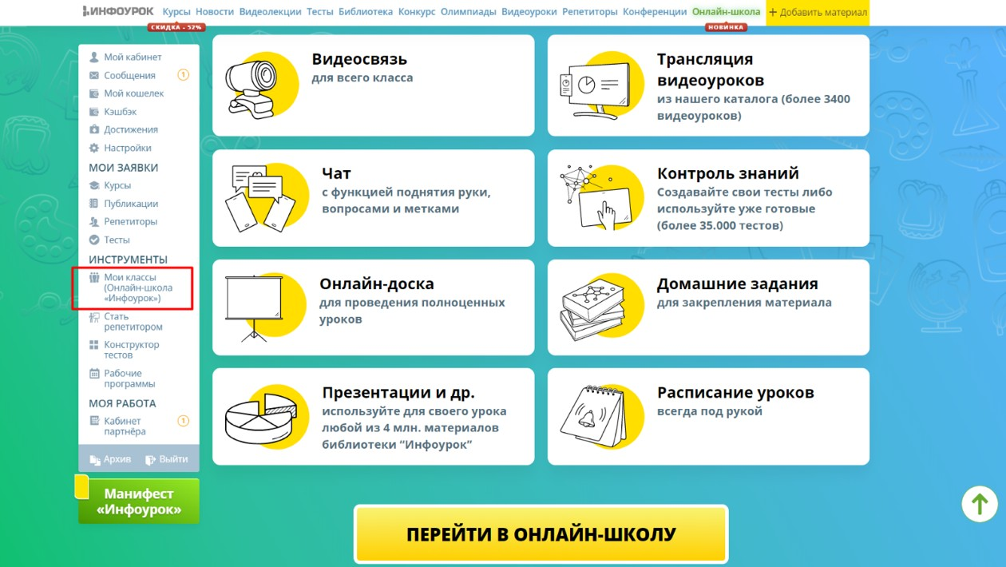
Как зайти в онлайн-школу «ИНФОУРОК»?
Вы всегда можете перейти в онлайн-школу с помощью соответствующей кнопки в боковой панели слева «Мои классы (онлайн-школа «Инфоурок»)»
или в верхнем меню нажмите ссылку «Онлайн-школа»:

Slide 16
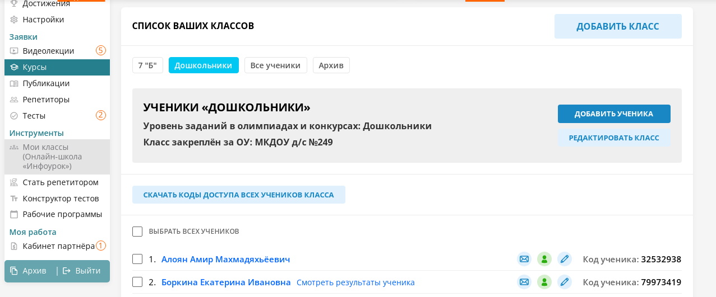
Как добавить учеников в «Мои классы»?
Перейдите во вкладку «Мои классы (Онлайн-школа «Инфоурок»)», а затем нажмите на кнопку «Добавить класс».

Slide 17
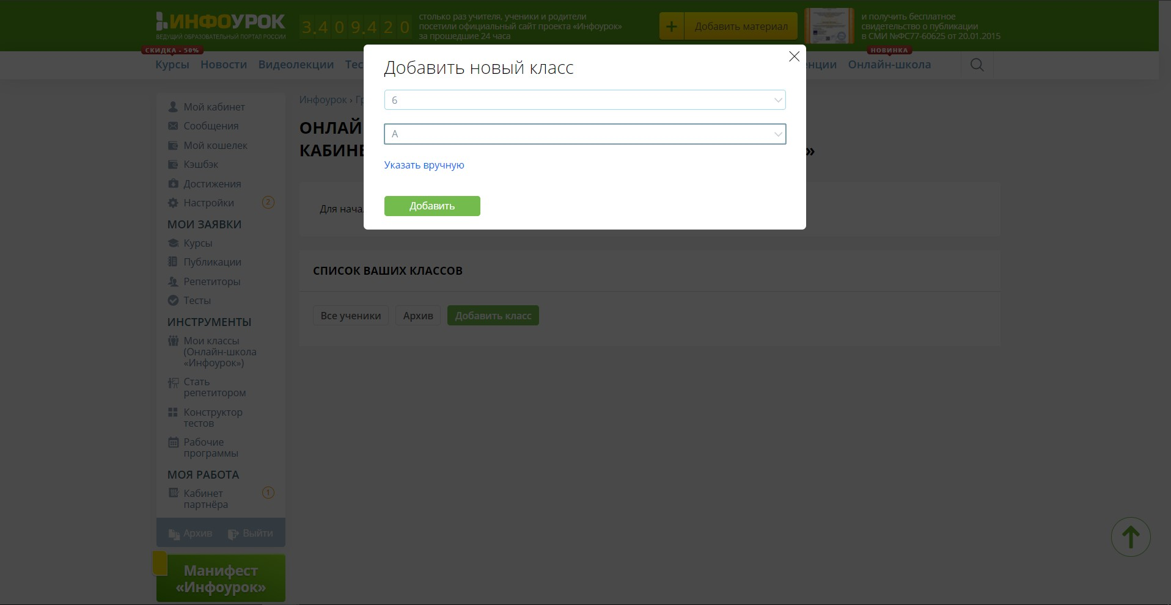
При необходимости Вы сможете создать произвольный класс,
например «Участники олимпиады» (для этого нажмите ссылку: «Указать вручную»)

Slide 18
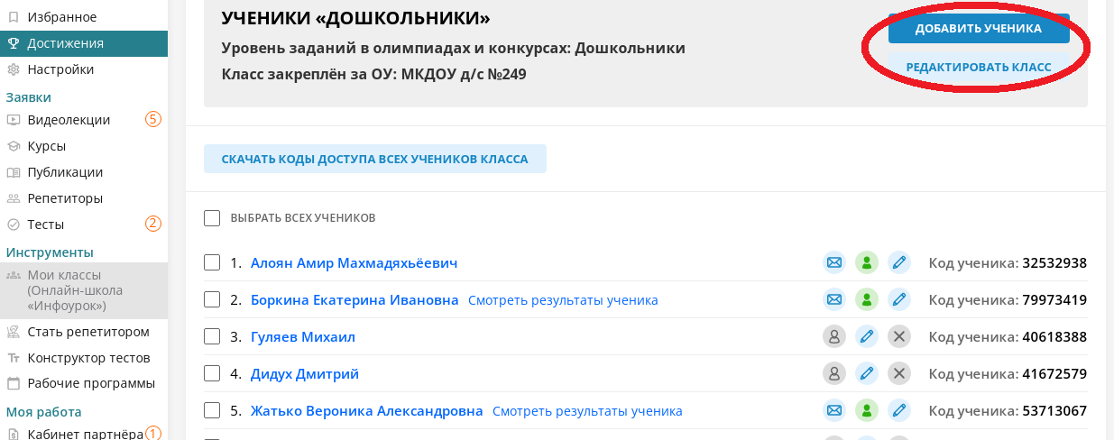
Отлично! Класс создан и теперь можно добавить ваших ребят внизу страницы вашего кабинета. Вы можете добавить каждого воспитанника отдельно, для этого укажите Имя и Фамилию ребёнка и нажмите кнопку «Добавить ученика»:

Slide 19
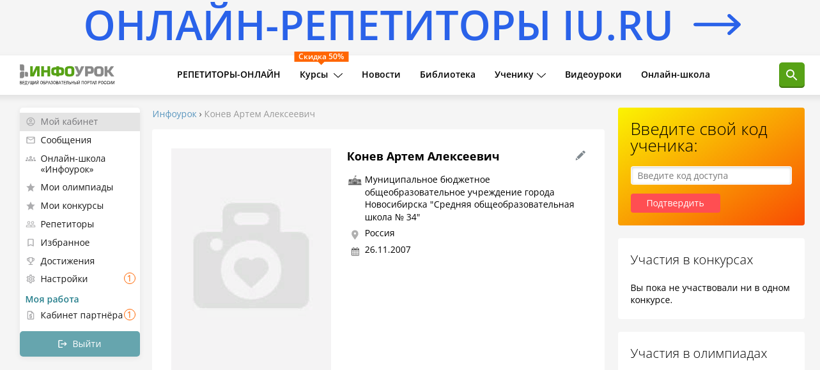
После добавления учеников, не забудьте привязать, созданный класс к образовательному учреждению, для этого нажмите ссылку «Указать школу для класса» и в появившемся окне выберите необходимое образовательное учреждение:
Для продолжения работы с ребятами скачайте их коды доступов и раздайте каждому. Родители детей должны зарегистрироваться или зайти в свой кабинет на сайте infourok.ru и ввести свой код доступа:

Slide 20
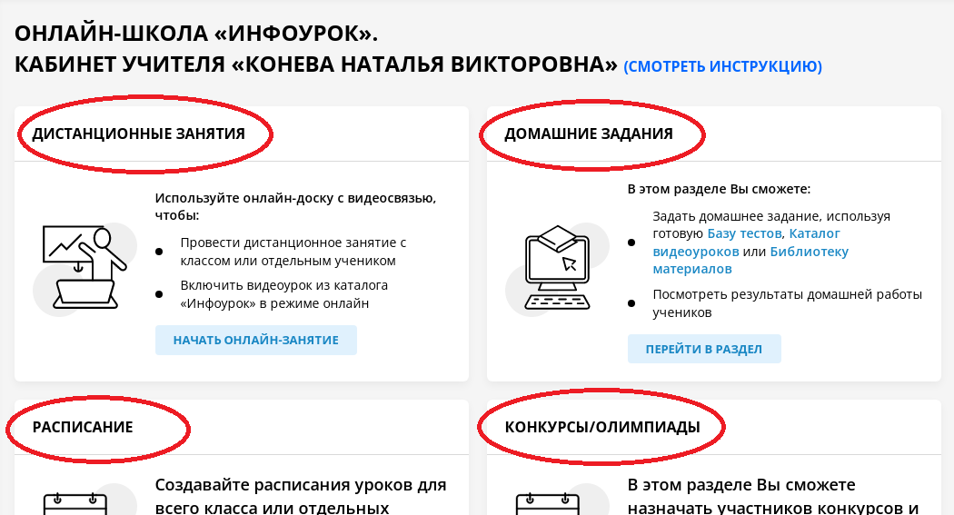
Система онлайн-школы делится на четыре раздела:

Slide 21
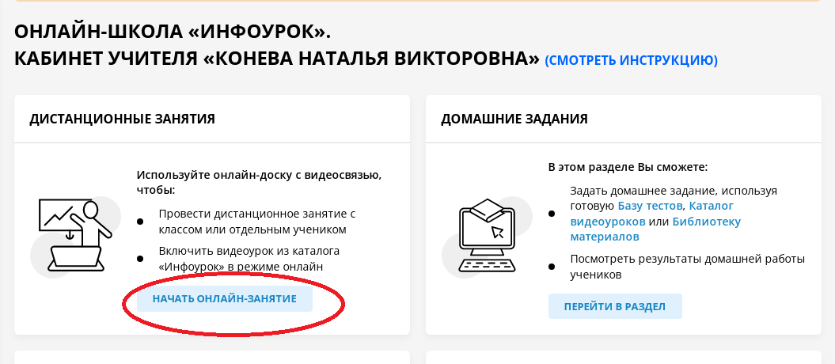
Как провести дистанционное занятие?
Команда "Инфоурока" постаралась максимально эффективно перенести обычные классные занятия в онлайн-формат с сохранением всех основных возможностей коммуникации педагога и ученика. Для начала урока необходимо нажать на кнопку «НАЧАТЬ ОНЛАЙН- ЗАНЯТИЕ»:

Slide 22
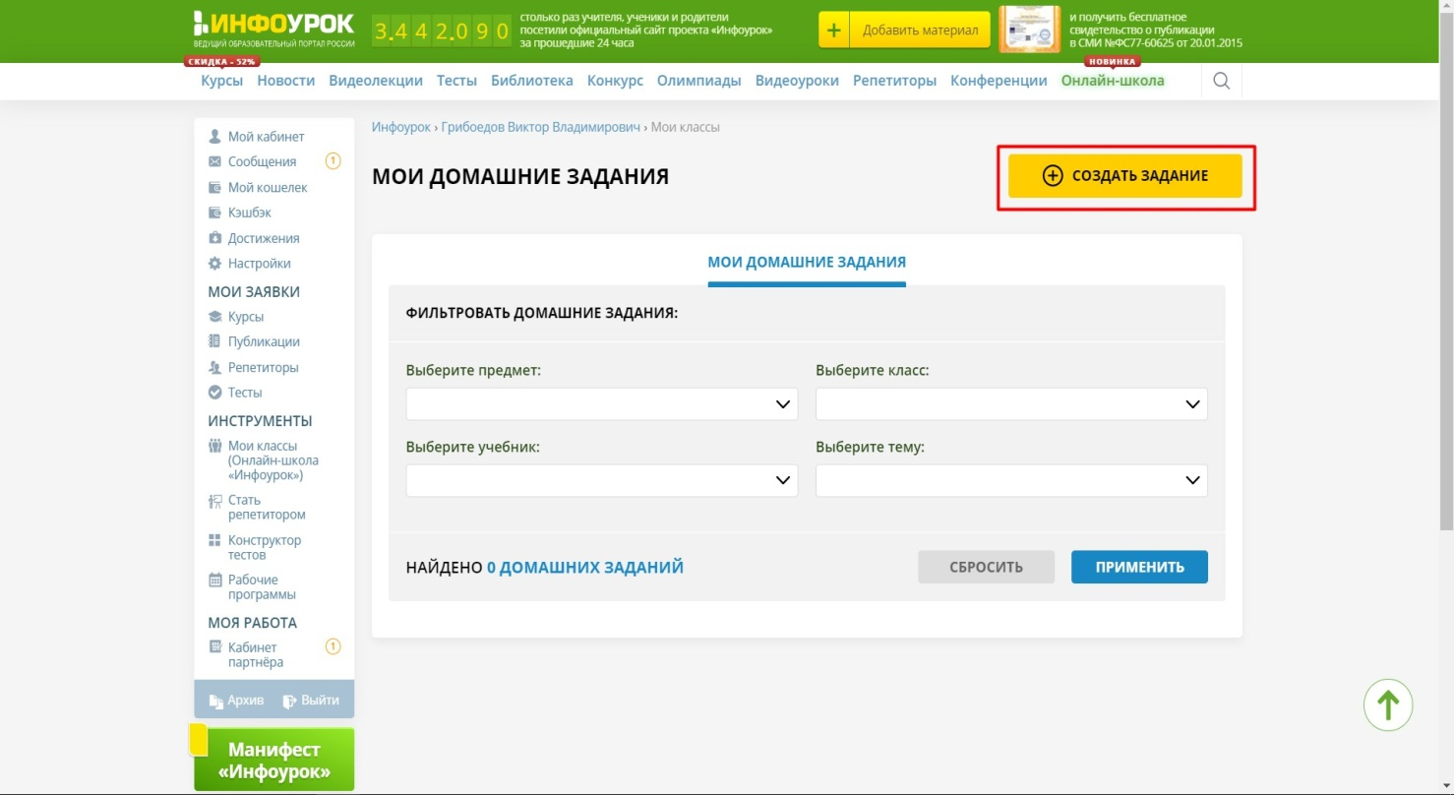
Как создать домашнее задание?
Раздел «Домашние задания» — это удобный онлайн-конструктор, где можно задавать домашние задания, используя готовую: Базу тестов, Каталог видеоуроков, Библиотеку материалов, создавать домашние задания самостоятельно, а также посмотреть результаты домашней работы. Со страницы онлайн-школы перейдите в раздел «Домашние задания»
Для создания нового домашнего задания нажмите кнопку «Создать задание»:

Slide 23
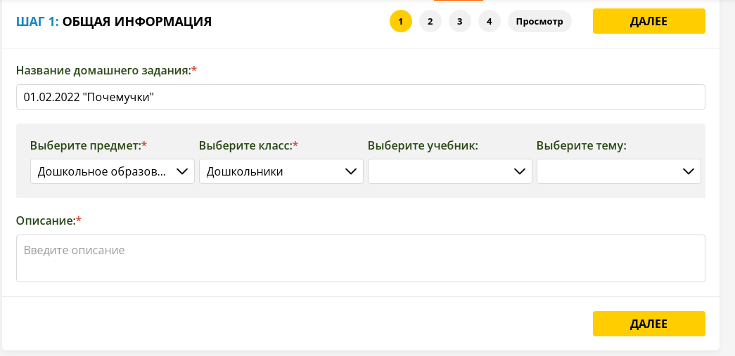
Создание домашнего задания делится на четыре возможных этапа:
1 этап. Составление общей информации для воспитанников.

Slide 24
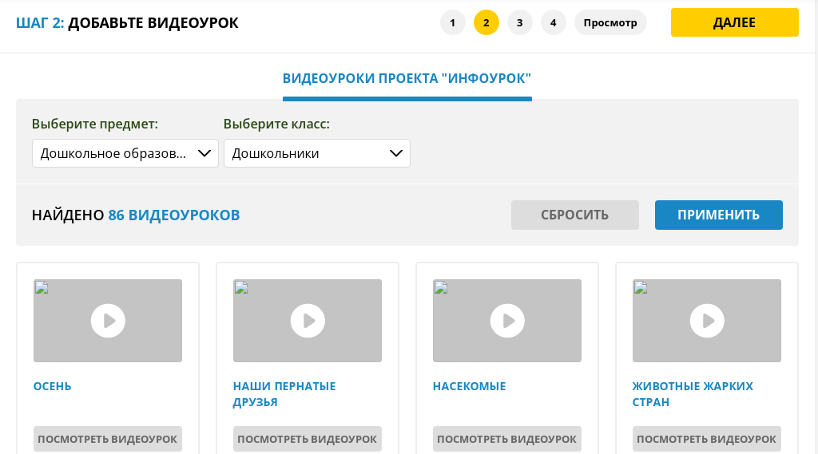
2 этап. Возможность добавить видеоурок их базы проекта «Инфоурок».

Slide 25
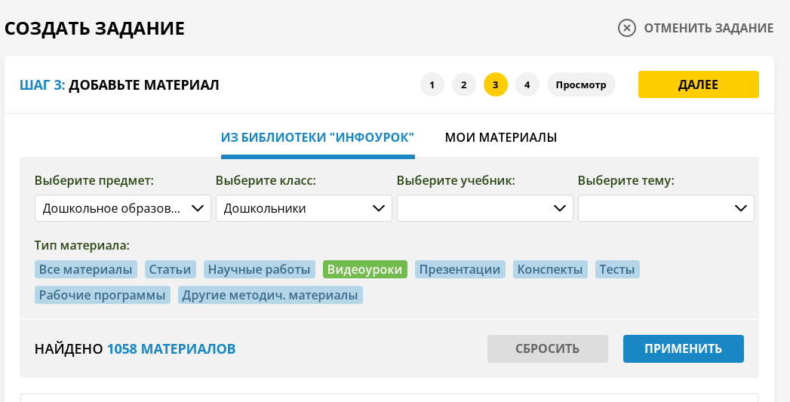
3 этап. Возможность добавить любой материал из библиотеки «Инфоурок».

Slide 26
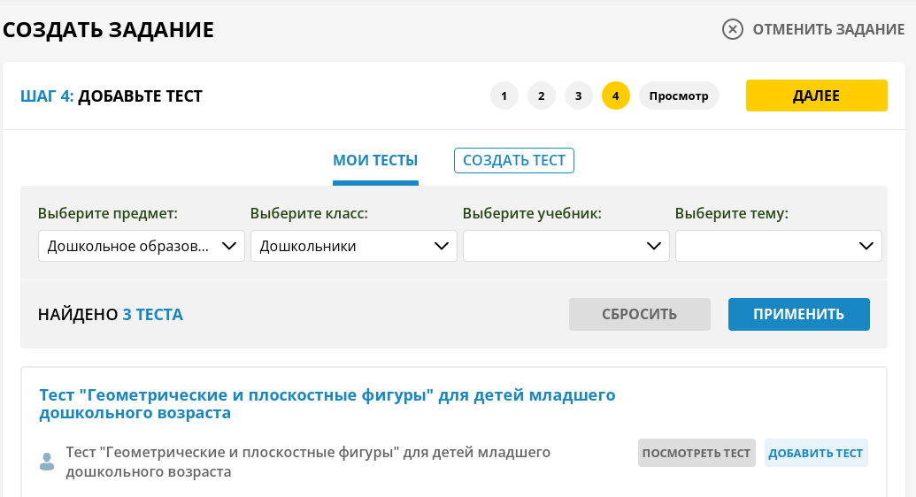
4 этап. Возможность добавить свой тест, прикрепить тест из библиотеки готовых тестов или создать собственный тест с помощью конструктора тестов.

Slide 27
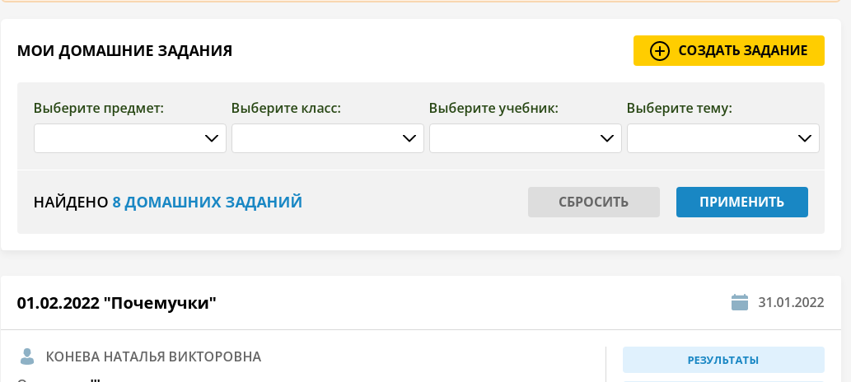
Предварительный просмотр позволяет взглянуть на домашнее задание, чтобы все перепроверить перед отправкой своим ученикам.
Все созданные домашние задания отображаются внизу на странице домашних заданий.

Slide 28
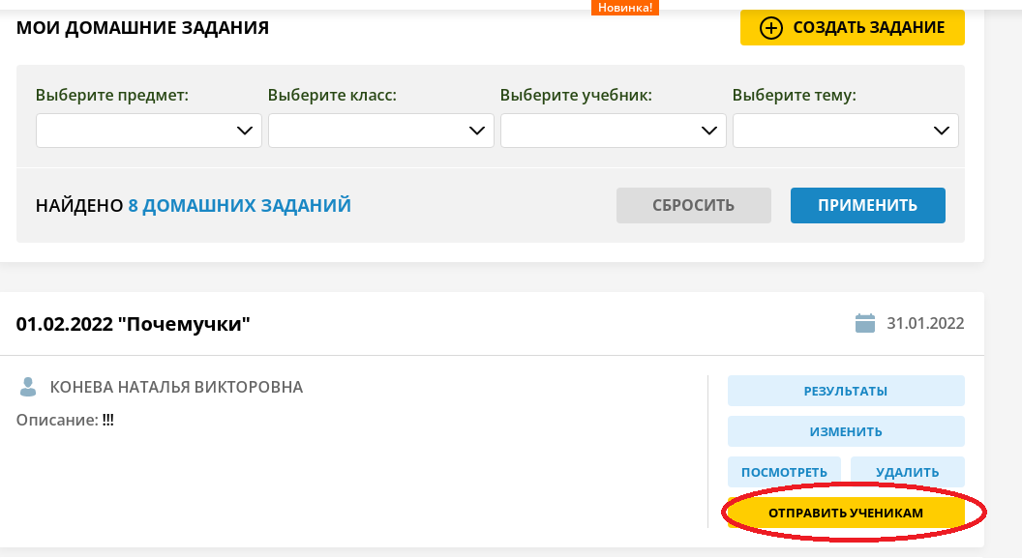
Как отправить домашнее задание ученикам?
На плитке с необходимым домашним заданием нажмите кнопку «Отправить ученикам»:

Slide 29
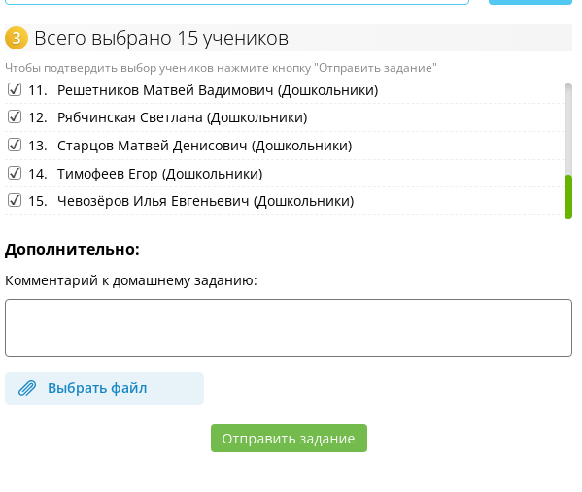
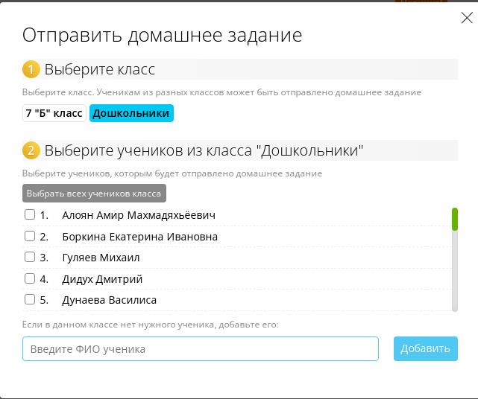
В появившемся окне выберите учеников и нажмите кнопку «Отправить задание»:

Slide 30
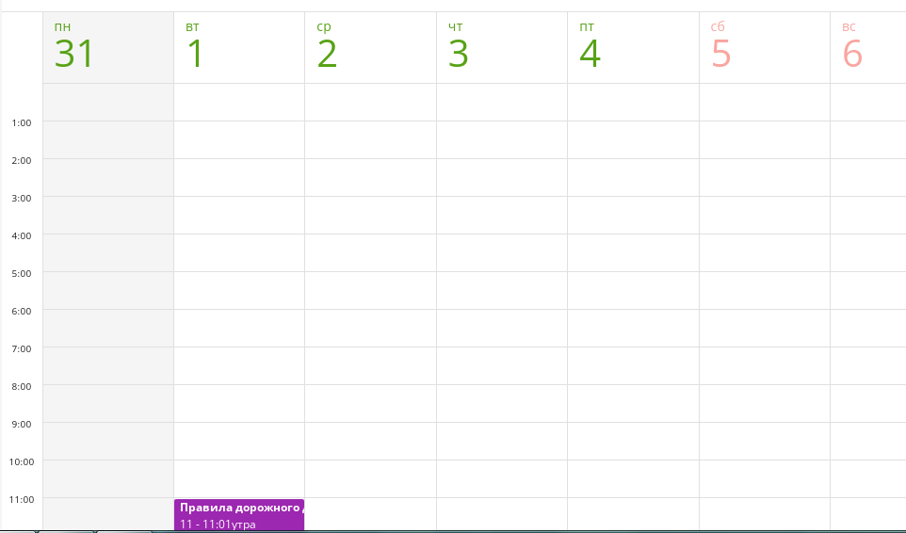
Раздел «Расписание» создан для того, чтобы педагоги и их ученики легко ориентировались в расписании занятий и управляли им. Здесь можно создавать расписания как для всех детей, так и для отдельных ребят.

Slide 31
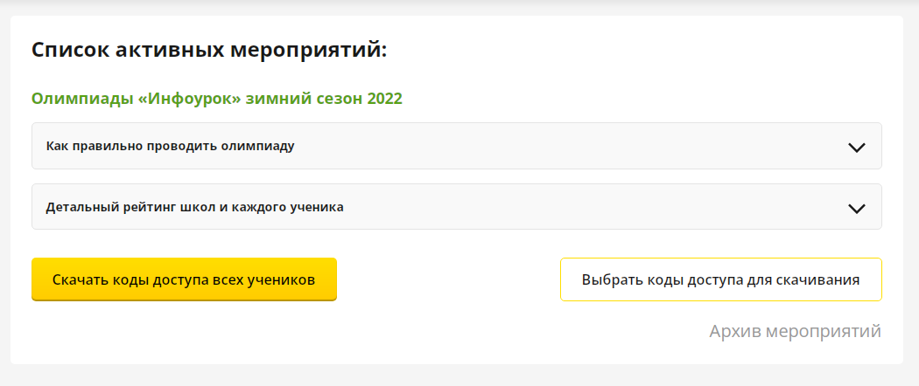
Раздел Конкурсы и олимпиады
В этом разделе вы сможете назначать участников конкурсов и бесплатных олимпиад от проекта «Инфоурок». Просто выберите из списка нужную олимпиаду или конкурс, нажмите на кнопку «подробнее» для отображения полной информации о мероприятии и скачайте коды для учеников, нажатием на кнопку «Скачать коды доступа всех учеников» внизу страницы.

Slide 32
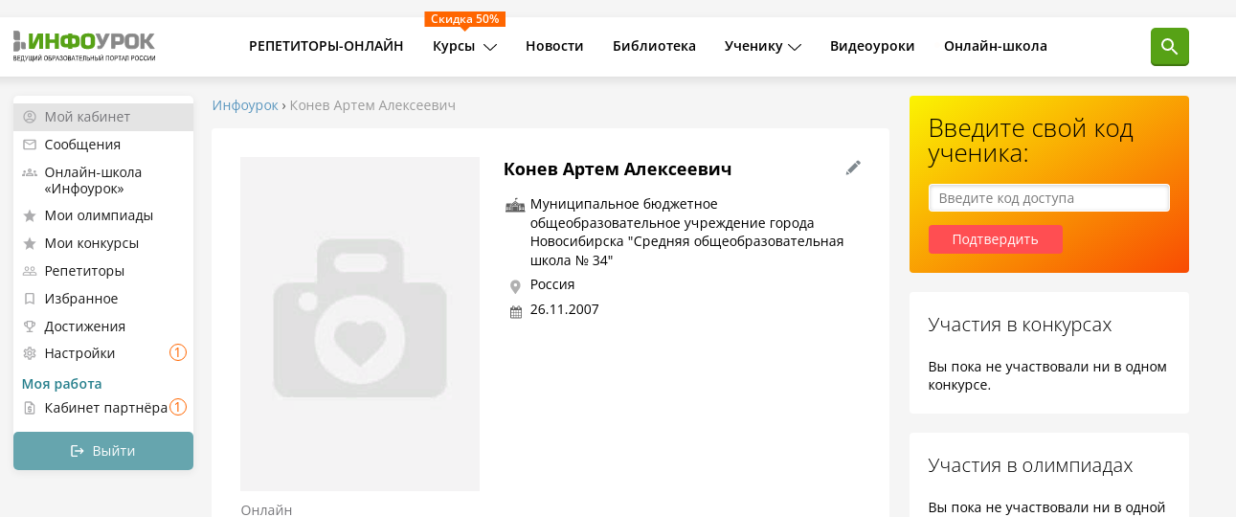
Ребятам, которые уже вводили Ваш код доступа для участия в прошлых олимпиадах или для занятий в онлайн-школе делать это повторно необязательно.
В любое время в период с 14 декабря по 24 февраля каждый ученик должен зайти на сайт infourok.ru, нажать «Мой кабинет» и ввести код доступа в поле указанное на картинке:

Slide 34
Спасибо за внимание

